Slide 1
回流焊工艺

Slide 2
目录
一、回流焊定义
二、回流焊原理
三、回流焊工艺特点
五、实验内容-焊接操作及要求
六、上电测试和检修

Slide 3
一、回流焊定义
回流焊，也成为Reflow，是通过重新熔化预先分配到印制板焊盘上的膏状软钎焊料，实现表面组装元器件焊端或引脚与印制板焊盘之间机械与电气链接的软钎焊。
回流焊接是指利用焊膏（由焊料和助焊剂混合而成的混合物）将一或多个电子元件连接到接触垫上之后，透过控制加温来熔化焊料以达到永久接合，可以用回焊炉、红外加热灯或热风枪等不同加温方式来进行焊接。

Slide 4
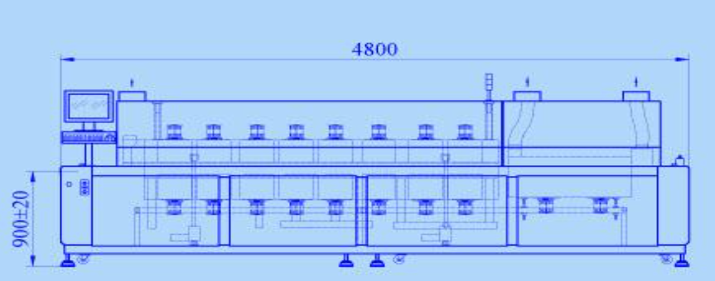
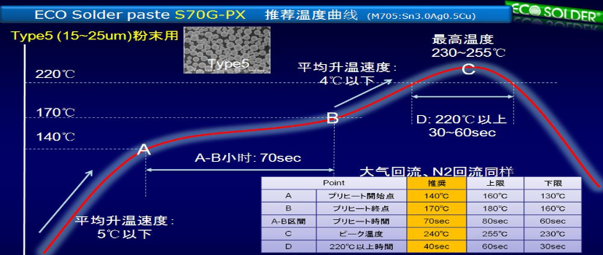
二、回流焊原理
A：当PCB进入升温区，（干燥区）时，焊膏中的溶剂、气体蒸发掉，同时，焊膏中的助焊剂湿润焊盘、元器件端头和引脚，焊膏软化、塌落、覆盖了焊盘，将焊盘、元器件引脚与氧气隔离；
B：PCB进入保温区时，使PCB和元器件得到充分的预热，以防PCB突然进入焊接高温区而损坏PCB和元器件
C：当PCB进入焊接区时，温度迅速上升使焊膏达到熔化状态，液态焊锡对PCB的焊盘、元器件端头和引脚湿润、扩散、漫流或回流混合形成焊锡接点。
D：PCB进入冷却区，使焊点凝固此时完成了回流焊。

Slide 5
三、回流焊工艺特点（与波峰焊技术相比）
1）不向波峰焊那样，要把元器件直接浸渍在熔融的焊料中，所以元器件收到的热冲击较小。但由于回流焊加热方式不同，有时会施加给器件较大的热应力。
2）只需要在焊盘上施加焊料，并且能够控制焊料的施加量，避免了虚焊、桥接等焊接缺陷的产生，因此焊接质量好，可靠性高。

Slide 6
基本工艺
锡膏印刷--> 零件贴装-->回流焊接-->AOI光学检测--> 维修--> 分板--磨板--洗板
1.锡膏印刷：其作用是将无锡膏漏印到PCB的焊盘上，为元器件的焊接做准备。所用设备为丝印机，位于SMT生产线的最前端。
2.零件贴装：其作用是将表面组装元器件准确安装到PCB的固定位置上。所用设备为贴片机，位于SMT生产线中丝印机的后面。
3.过炉固化：其作用是将贴片胶融化，从而使表面组装元器件与PCB板牢固粘接在一起。所用设备为固化炉，位于SMT生产线中贴片机的后面。
4.回流焊接：其作用是将焊膏融化，使表面组装元器件与PCB板牢固粘接在一起。所用设备为回流焊炉，位于SMT生产线中贴片机的后面。
5.AOI光学检测：其作用是对组装好的PCB板进行焊接质量和装配质量的检测。所用设备为自动光学检测（AOI），订单量通常在上万以上，订单量小的就通过人工检测。位置根据检测的需要，可以配置在生产线合适的地方。有些在回流焊接前，有的在回流焊接后。
6.维修：其作用是对检测出现故障的PCB板进行返修。所用工具为烙铁、返修工作站等。配置在AOI光学检测后。
7.分板：其作用是对多连板PCBA进行切分，使之分开形成单独个体，一般采用V-cut与机器切割方式。
8.磨板：其作用是对有毛刺的部位进行磨砂，使其变得光滑平整。
9.洗板：其作用是将组装好的PCB板上面的对人体有害的焊接残留物如助焊剂等除去。分人工清洗和清洗机清洗，位置可以不固定，可以在线，也可不在线。

Slide 7
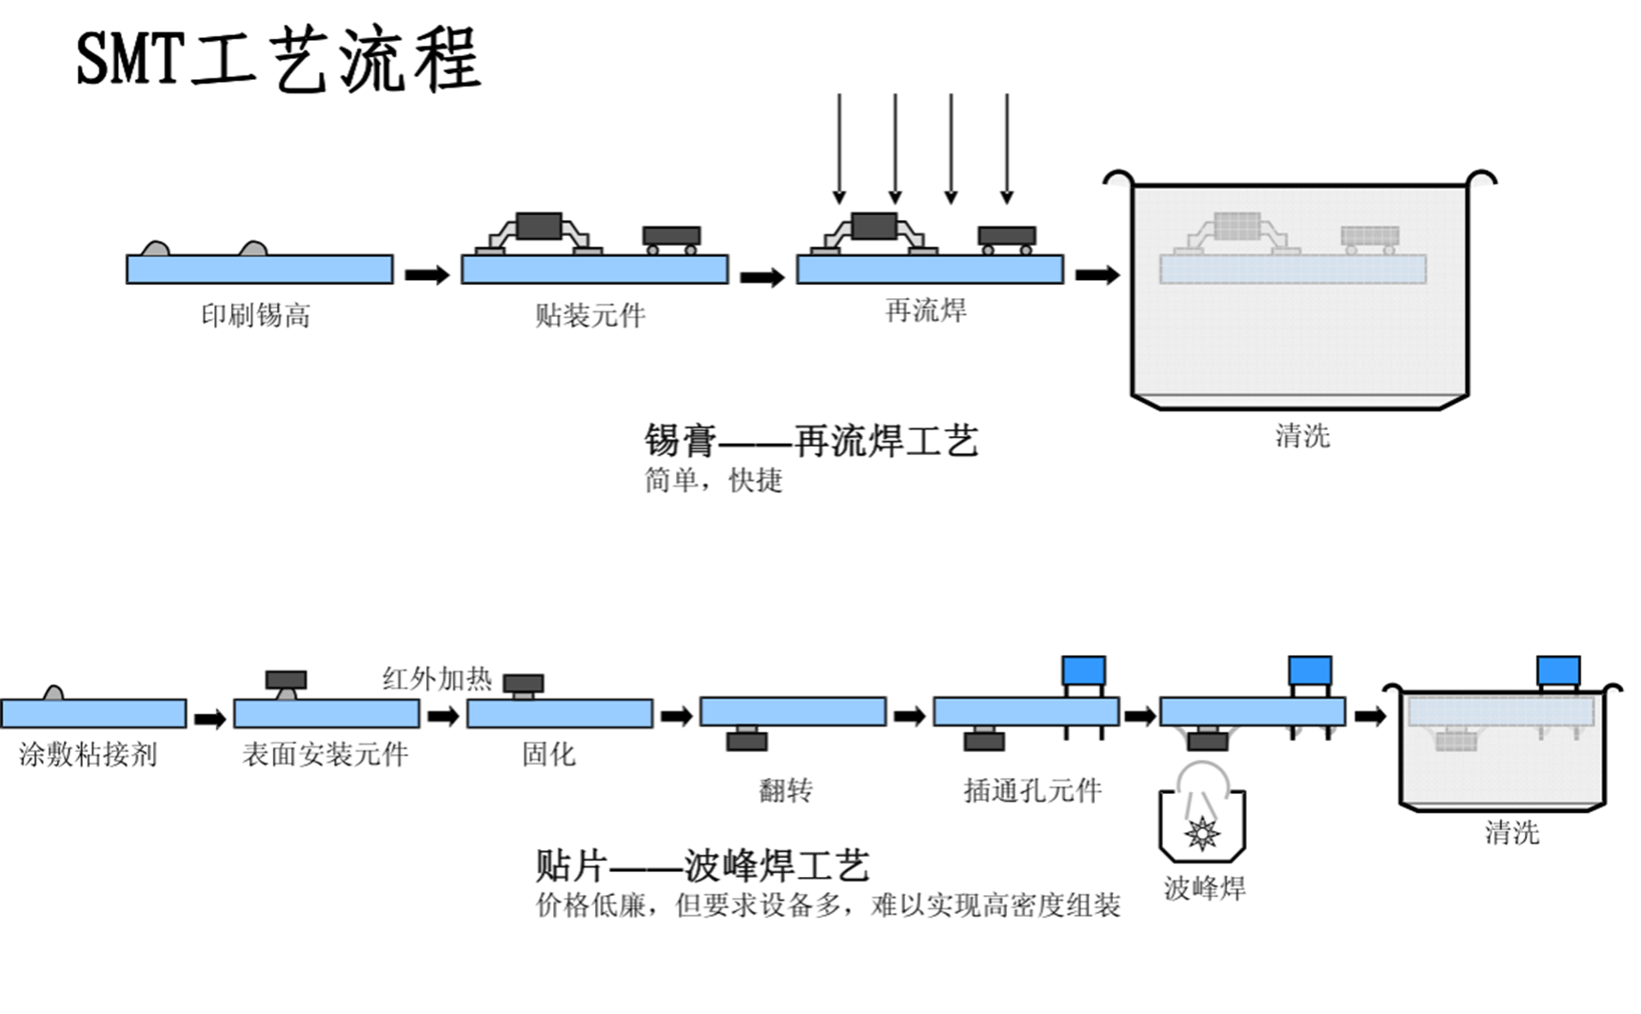

Slide 8
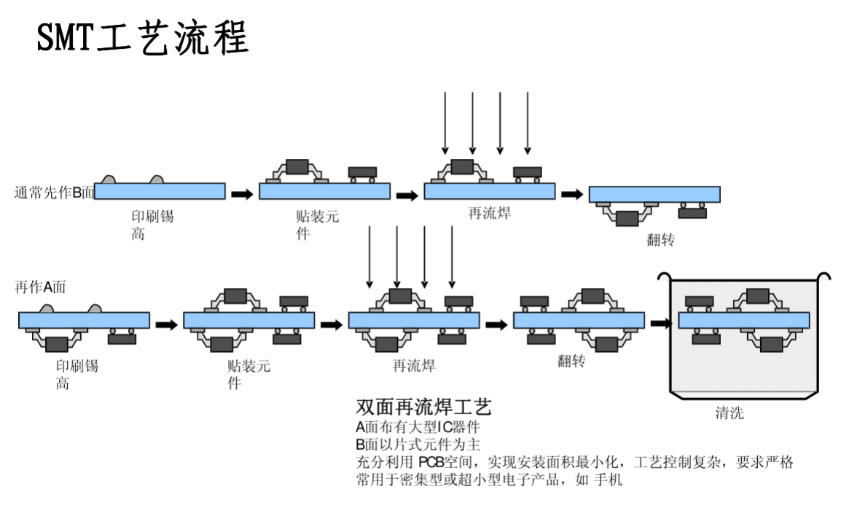

Slide 9
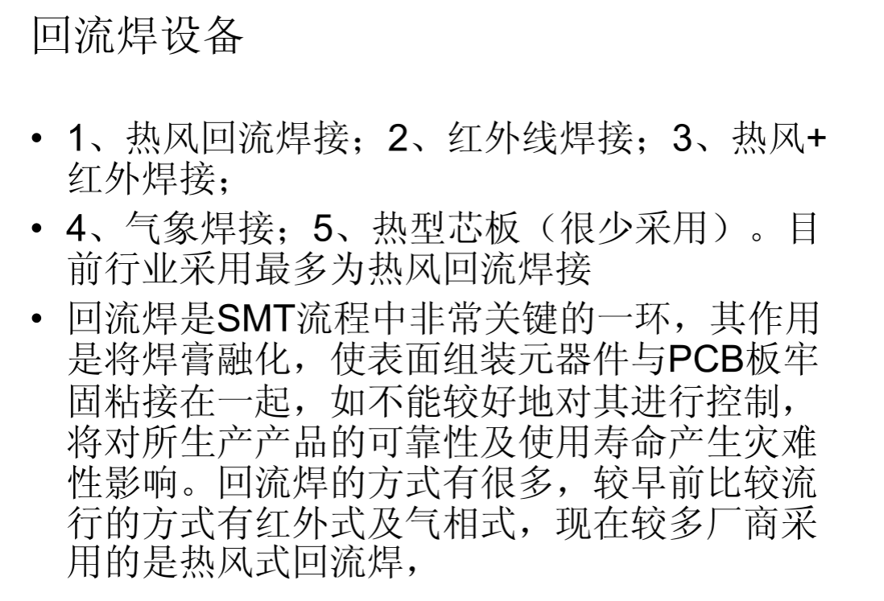

Slide 10
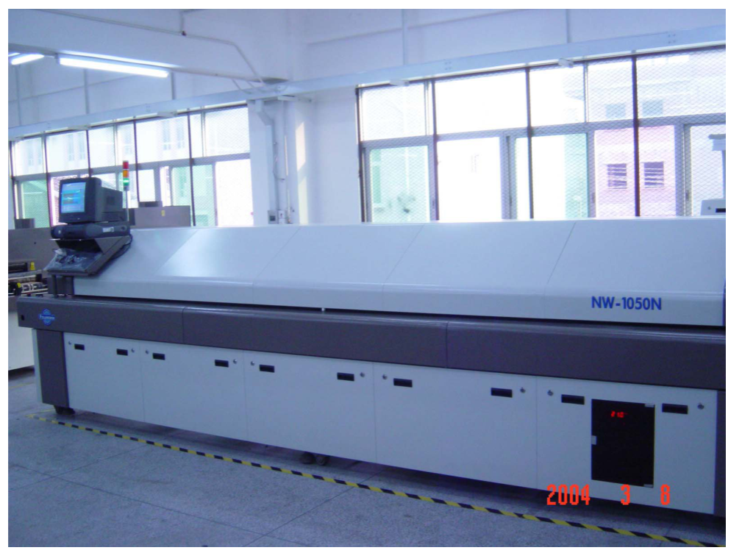

Slide 11
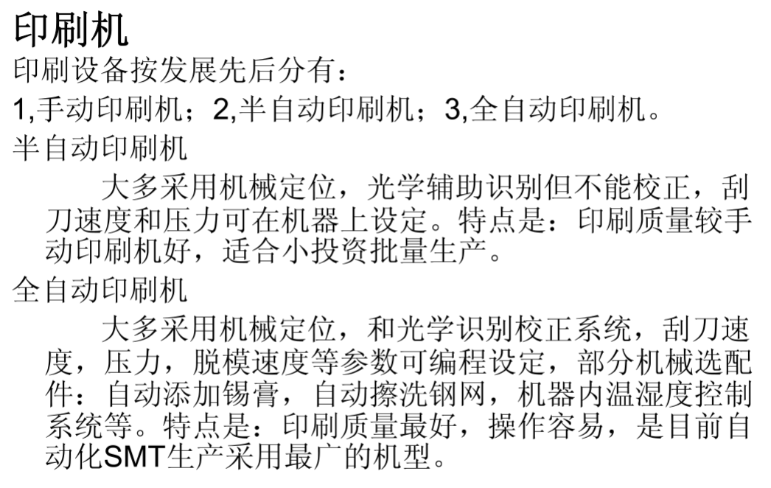

Slide 12
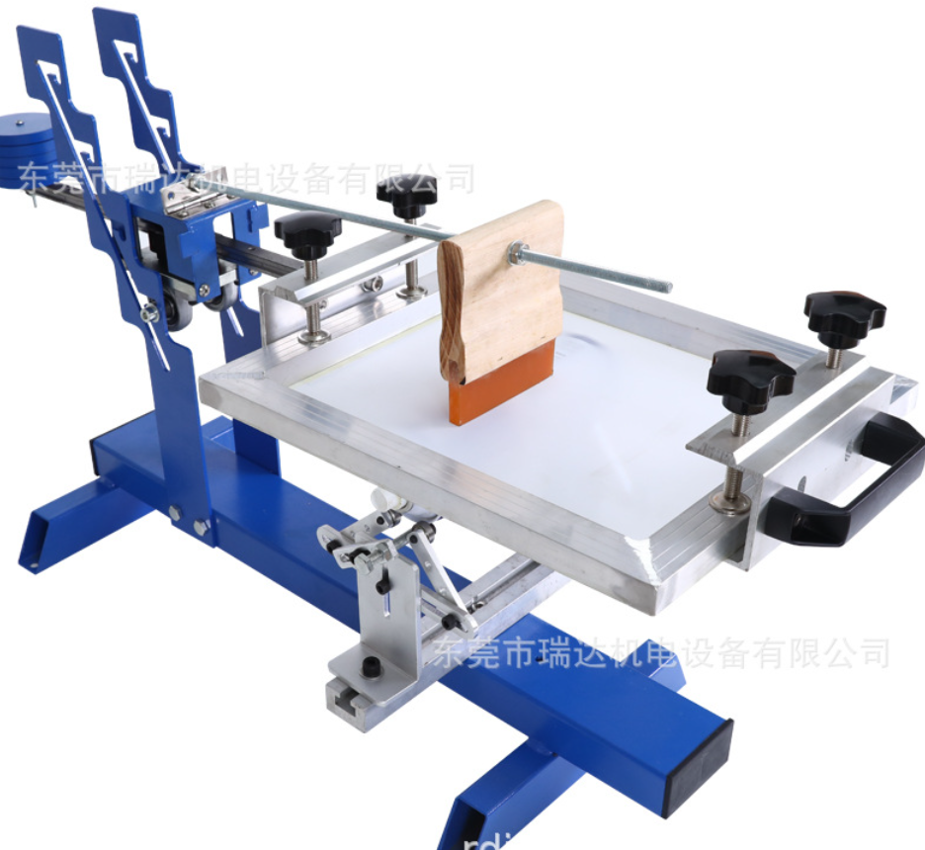
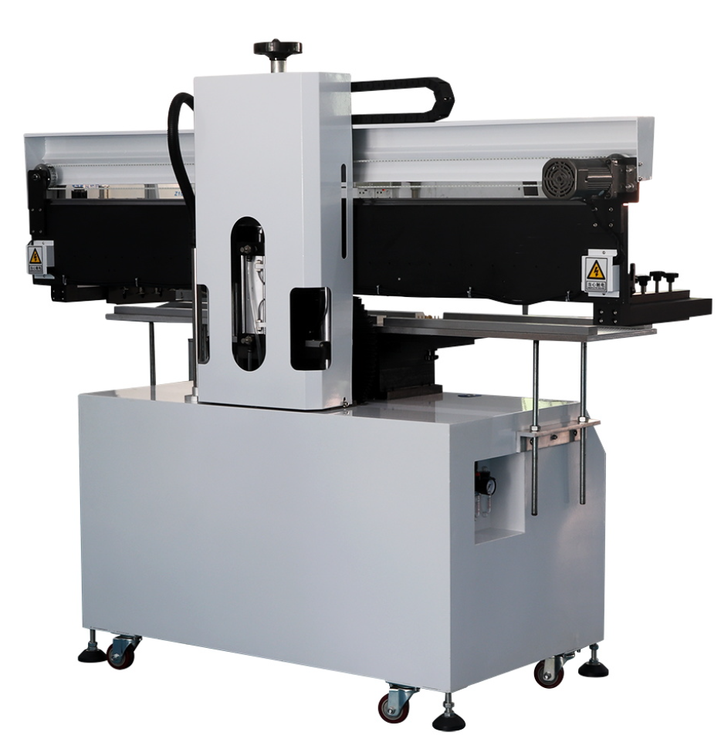

Slide 13
实验要求
第一次课
1、发放材料包
2、发放PCB
3、原理讲解
4、注意点
1）PCB板背面写名字
2）丝印印刷后锡膏不能碰
3）元器件严格按照BOM摆放
5、锡膏印刷（注意检查名字）
6、器件摆放（学生）
7、回流焊（306教室）(一节课)
第二节课内容
8、功能测试及其验收，检查LED闪烁（各自教室）
9、更换电阻，改变LED闪烁频率（根据时间定是否需要）

Slide 14
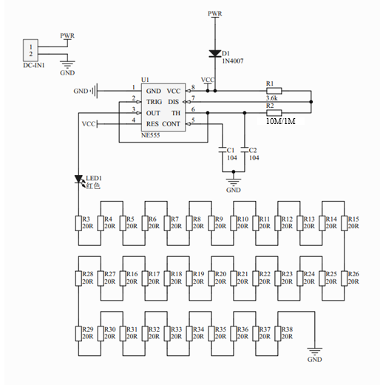
实验原理图

Slide 15
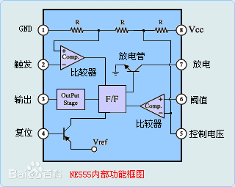
Pin 1 (接地) ：地线(或共同接地) ，通常被连接到电路共同接地 。
Pin 2 (触发点) ：这个脚位是触发NE555使其启动它的时间周期。触发信号上缘电压须大于2/3 VCC，下缘须低于1/3 VCC 。
Pin 3 (输出) ：当时间周期开始555的输出脚位，移至比电源电压少1.7伏的高电位。周期的结束输出回到0伏左右的低电位。于高电位时的最大输出电流大约200 mA 。
Pin 4 (重置) ：一个低逻辑电位送至这个脚位时会重置定时器和使输出回到一个低电位。它通常被接到正电源或忽略不用 。
Pin 5 (控制) ：这个接脚准许由外部电压改变触发和闸限电压。当计时器经营在稳定或振荡的运作方式下这输入能用来改变或调整输出频率 。
Pin 6 (重置锁定) ： Pin 6重置锁定并使输出呈低态。当这个接脚的电压从1/3 VCC电压以下移至2/3 VCC以上时启动这个动作 。
Pin 7 (放电) ：这个接脚和主要的输出接脚有相同的电流输出能力，当Pin3为低电平时，Pin7对地为低阻态（对地导通），当Pin3为高电平时，Pin7对于为高阻态 。
Pin 8 (V +) ：这是555计时器IC的正电源电压端。供应电压的范围是+4.5伏特(最小值)至+16伏特(最大值)
1脚电源负极端（GND） 2脚触发输入端（TR） 3脚输出端（OUT） 4脚总复位端(MR)
5脚控制端（UC） 6脚调值输入端（TH） 7脚放电端（DIC） 8脚电源正极（VCC）

Slide 16
BOM清单
Comment | Description | Designator | Footprint | Quantity
104 | 无极性贴片电容 | C1, C2 | C 0603_L | 2
1N4007 | 整流二极管 | D1 | SMA | 1
HDR-1X2 | 2P接插件 | DC-IN1 | KF2EDGK5.08-LI-2P | 0
红色 | 贴片LED | LED1 | LED 0805W | 1
3.6k | 贴片电阻 | R1 | R 0603_L | 1
10M/4.7M | 贴片电阻 | R2 | R 0603_L | 1
20R | 贴片电阻 | R3, R4, R5, R6, R7, R8, R9, R10, R11, R12, R13, R14, R15 | R 0603_L | 13
20R | 贴片电阻 | R16, R17, R18, R19, R20, R21, R22, R23, R24, R25, R26 | R 0805_L | 11
20R | 贴片电阻 | R27, R28, R29, R30, R31, R32, R33 | R 0603_M | 7
20R | 贴片电阻 | R34, R35, R36, R37, R38 | R 0805_M | 5
NE555 | 单路时基芯片 | U1 | SOP8_N | 1

Slide 17
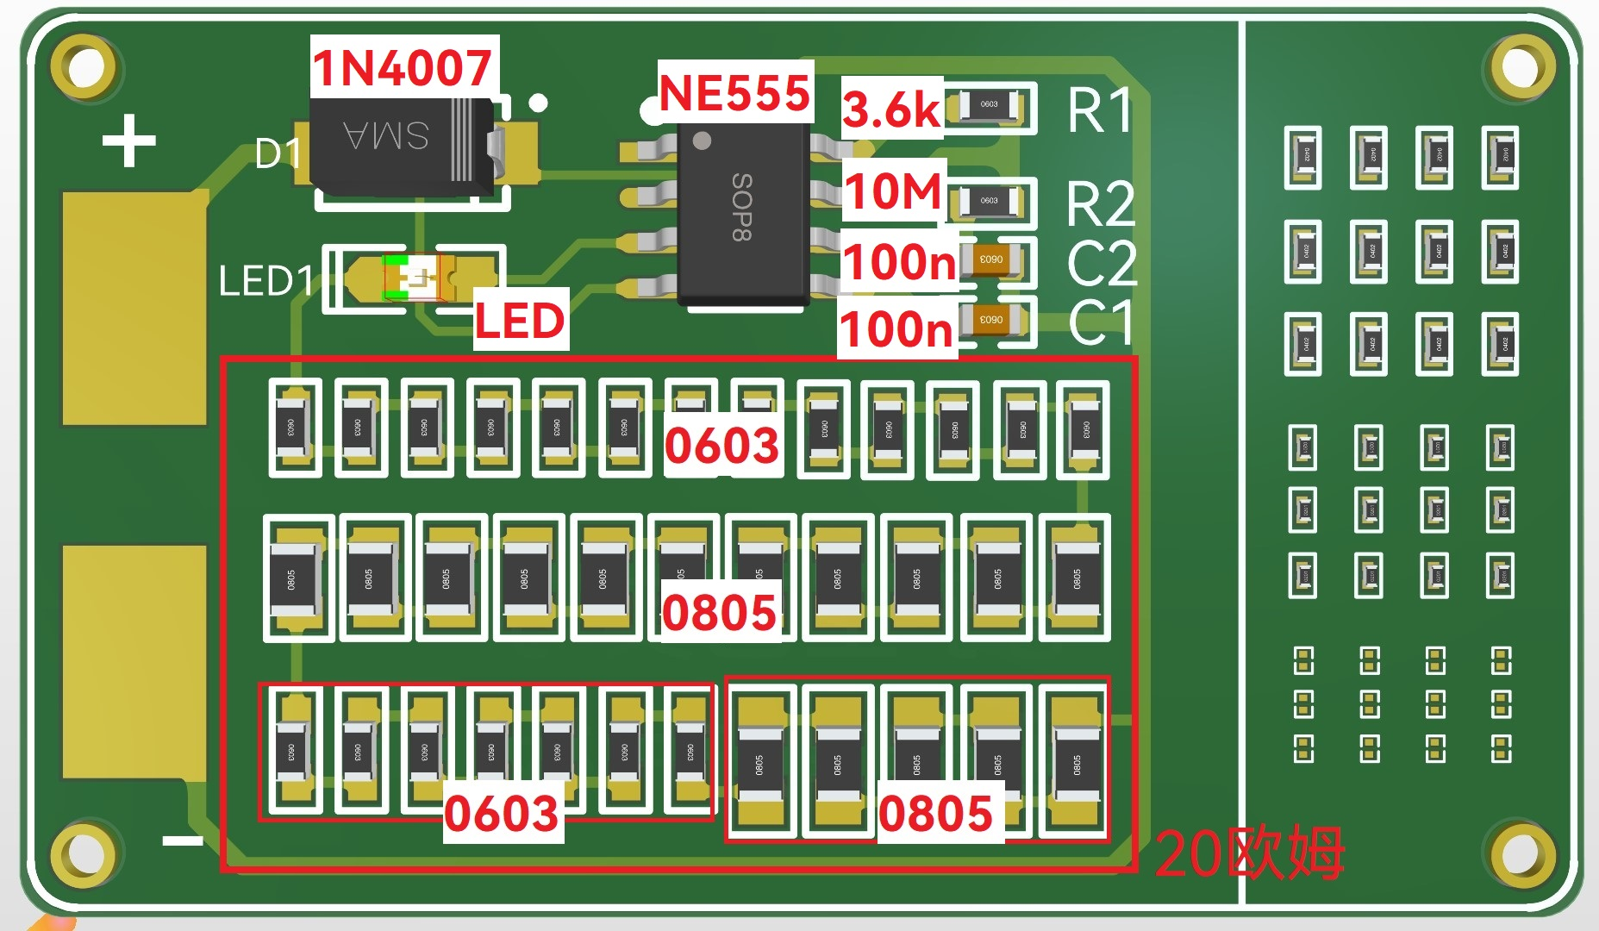
PCB 3D图

